Slide 1


KÍNH CHÀO
QUÝ THẦY CÔ GIÁO VÀ
CÁC EM HỌC SINH !

Slide 2
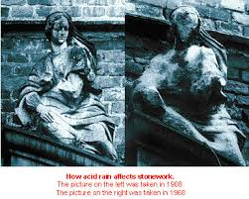
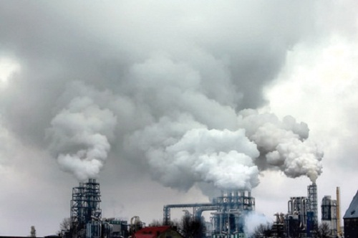
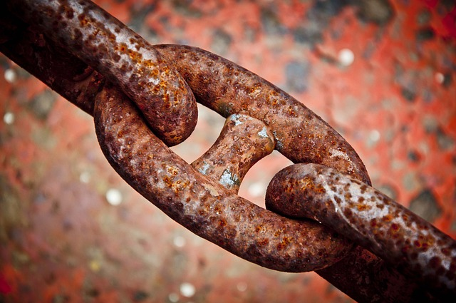
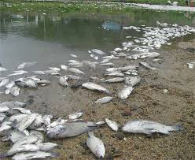
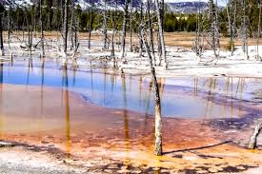
HÌNH ẢNH SAU LÀM CÁC EM LIÊN TƯỞNG ĐẾN HIỆN TƯỢNG GÌ?

Slide 3
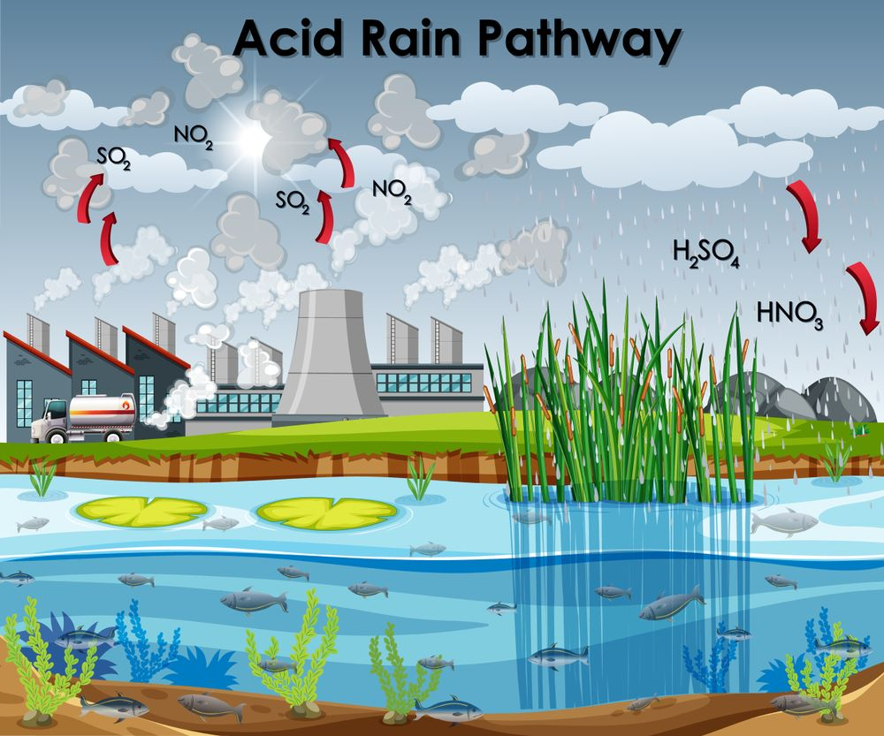
HIỆN TƯỢNG MƯA ACID

Slide 4

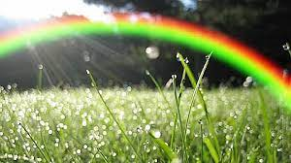
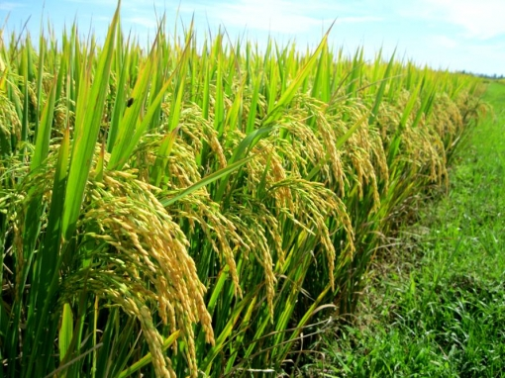
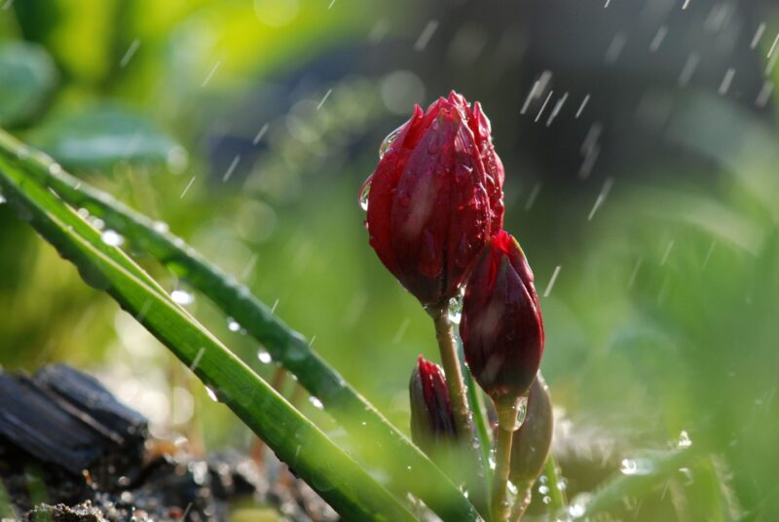
HÌNH ẢNH SAU LÀM CÁC EM LIÊN TƯỞNG ĐẾN HIỆN TƯỢNG GÌ?

Slide 5
BÀI 6
MỘT SỐ HỢP CHẤT CỦA NITROGEN VỚI OXYGEN

Slide 6
NỘI DUNG CHÍNH CỦA BÀI
I. Tìm hiểu về các oxide của Nitrogen
II. Tìm hiểu về Nitric acid
III. Tìm hiểu về hiện tượng phú dưỡng

Slide 7
I. CÁC OXIDE CỦA NITROGEN

Slide 8
Chia lớp làm 2 nhóm
Nhóm 1:
Câu 1: Hãy cho biết CTPT, tên gọi 1 số oxide của Nitrogen
Câu 2: Hãy cho biết nguồn gốc phát sinh các oxide trên? Đề xuất một số biện pháp nhằm cắt giảm các nguồn phát sinh đó?
Nhóm 2:
Câu 1: Một số oxide của Nitrogen gây ra hiện tượng gì? Cho biết hậu quả của hiện tượng đó?
Câu 2: Đề xuất một số biện pháp nhằm giảm thiểu nguy cơ gây hiện tượng đó?

Slide 9
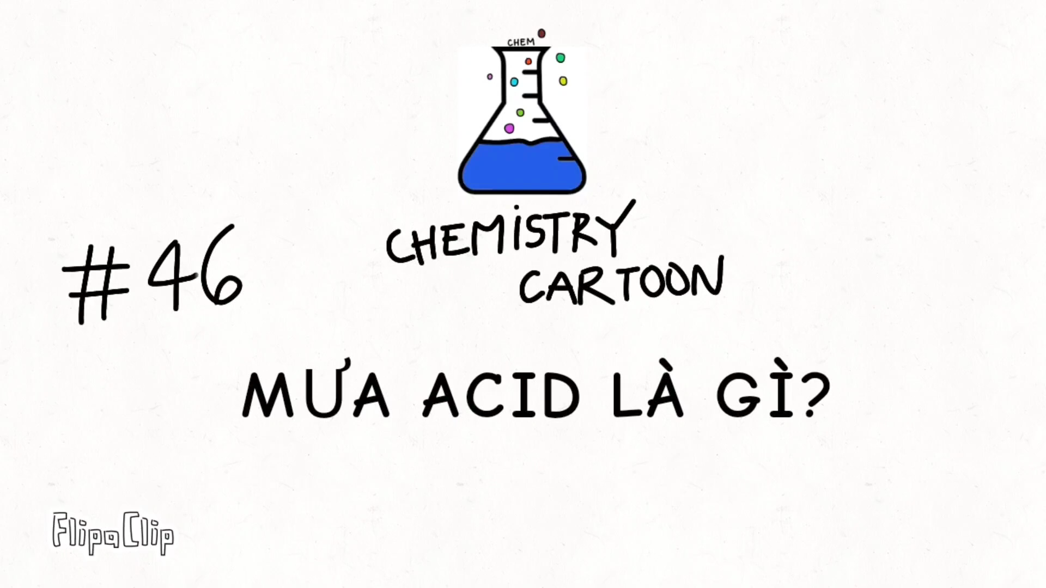
Xem video về mưa axit

Slide 10
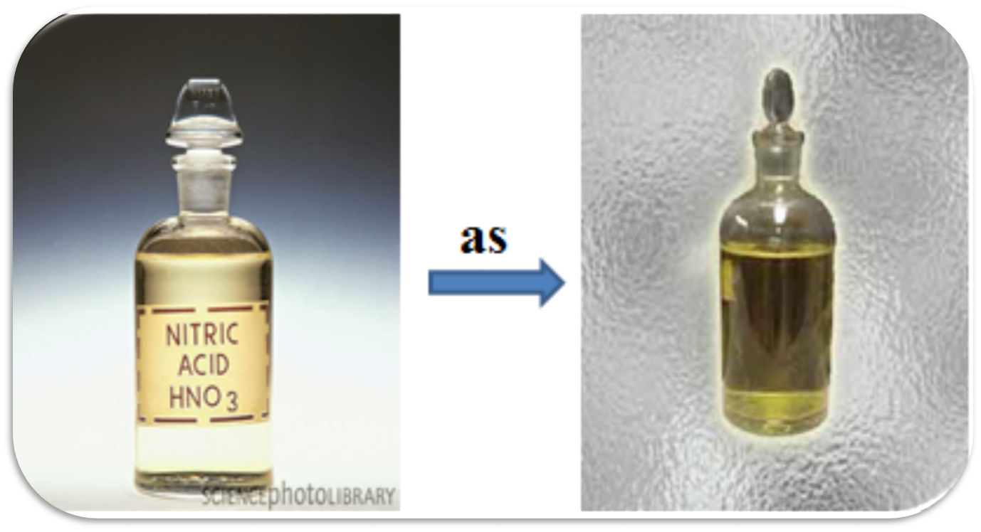
II. NITRIC ACID
PHIẾU HỌC TẬP 2 (5 phút)
Viết CTCT và CT Lewis của nitric acid?
Tính chất vật lí của nitric acid?
3. Viết phương trình điện li, dự đoán và viết 1 số PTHH minh hoạ tính chất hoá học của HNO₃?

Slide 11
II. NITRIC ACID
1. Cấu tạo
2. Tính chất vật lí
3. Tính chất hoá học

Slide 12
3. Tính chất hóa học
PHIẾU HỌC TẬP 3 (7 phút)
Cho các phản ứng sau:
HNO₃ + Fe → Fe(NO₃)₃ ………………………..
HNO₃ + Cu → ………………………………………
HNO₃ + C → CO₂ …………………………..
HNO₃ + NaOH → ………………………………
HNO₃ + Fe(OH)₂ → ………………………………..
HNO₃ + Fe₂O₃ → …………………………………..
HNO₃ + FeO → ……………………………………
HNO₃ + FeO → …………………………………….
a. Hoàn thành các phản ứng trên
b. Phản ứng nào là phản ứng oxi hoá khử?
c. Rút ra kết luận về tính chất hóa học của nitric acid:

Slide 13
3. Tính chất hóa học
Thí nghiệm: HNO₃ đặc, nguội tác dụng với kim loại

Slide 14
3 – Tính chất hóa học
Quỳ tím → đỏ
Là acid mạnh
+ oxide base
+ Kim loại
HNO₃
+ base…
+ Phi kim
Tính oxi hóa mạnh
+ hợp chất
Có tính khử

Slide 15
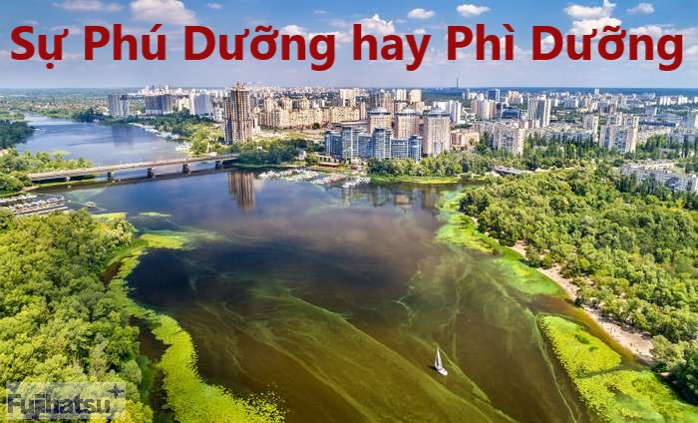
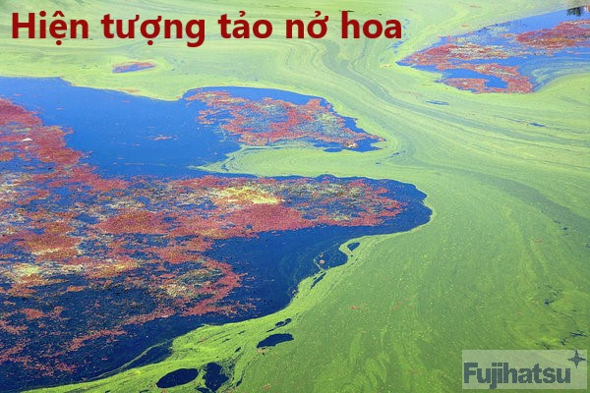
Có điều gì “đặc biệt” với nước của các dòng sông này?

Slide 16
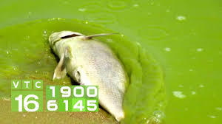
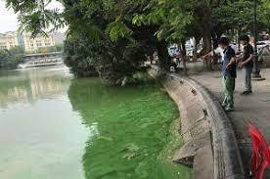
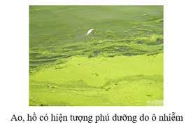
Ao hồ có hiện tượng phú dưỡng

Slide 17
III. HIỆN TƯỢNG PHÚ DƯỠNG
PHIẾU HỌC TẬP 4 (5 phút)
Nguyên nhân của hiện tượng phú dưỡng
Hiện tượng phú dưỡng gây ảnh hưởng gì?
Biện pháp hạn chế hiện tượng phú dưỡng xảy ra ở các ao hồ
Mô tả đặc điểm của ao, hồ có hiện tượng phú dưỡng và đề xuất cách cải tạo

Slide 18
CỦNG CỐ
Câu 1: Thành phần chính của khí “cười”là đinitrogen oxide ( đinito oxit). Công thức hoá học của đinitrogen oxide là:
A. NO B. N₂O C. NO₂ D. N₂.
Câu 2: Nguyên nhân chính gây mưa acid là
A. SO₂ và NO₂ B. SO₂ và H₂
C. NO₂ và O₂ D. CO₂ và H₂

Slide 19
CỦNG CỐ
Câu 3: Kim loại nào sau đây thụ động với dd HNO₃?
A. Cu B. Mg C. Fe D. Na
Câu 4 : HNO₃ thể hiện tính oxi hoá khi tác dụng với chất nào dưới đây?
A. Fe(OH)₃ B. NaOH
C. FeCl₂ D. FeO.
Câu 5: Cho pư: Fe₂O₃ + HNO₃. Sản phẩm thu được là
Fe(NO₃)₃ + NO₂ + H₂O
B. Fe(NO₃)₂ + H₂O C. Fe(NO₃)₃ + H₂O
D. Fe(NO₃)₃ + NO + H₂O

Slide 20
CỦNG CỐ
Câu 6: Nguyên nhân gây ra hiện tượng phú dưỡng ở các ao hồ?
A. Do sự dư thừa dinh dưỡng đã cung cấp nguồn thức ăn dồi dào cho sinh vật phù du phát triển mạnh.
B. Do sự thiếu chất dinh dưỡng đã cung cấp nguồn thức ăn khan hiếm cho sinh vật phù du phát triển.
C. Do sự dư thừa dinh dưỡng đã cung cấp nguồn thức ăn dồi dào cho động thực vật lớn phát triển mạnh.
D. Do sự dư thừa nguồn oxygen đã cung cấp cho sinh vật phù du phát triển mạnh.

Slide 21
CỦNG CỐ
Câu 7: Hoà tan 22,4 gam Fe bằng dung dịch HNO₃ loãng (dư), sinh ra V lít khí NO (sản phẩm duy nhất, ở đktc). Giá trị của V là
9,916. B. 2,24.
C. 4,48. D. 3,36.

Slide 22
CỦNG CỐ
Câu 8: Cho 11,36 gam hỗn hợp gồm Fe, FeO, Fe₂O₃ và Fe₃O₄ phản ứng hết với dung dịch HNO₃ loãng (dư), thu được 1,4874 lít khí NO (sản phẩm khử duy nhất, ở đktc) và dung dịch X. Cô cạn dung dịch X thu được m gam muối khan. Giá trị của m là
38,72. B. 35,50.
C. 49,09. D. 34,36.

Slide 23
HƯỚNG DẪN VỀ NHÀ
1.Vẽ sơ đồ tư duy về nội dung: một số hợp chất của Nitrogen với Oxigen.
2. Nghiên cứu trước nội dung bài 7 trang
42 đến 47.
3. Sưu tầm một số hình ảnh về ứng dụng của Sulfur.

Slide 24
XIN CẢM ƠN QUÝ THẦY CÔ GIÁO VÀ CÁC EM HỌC SINH !

Slide 25
PHIẾU HỌC TẬP 4
Nguyên nhân của hiện tượng phú dưỡng
Do sự dư thừa dinh dưỡng đã cung cấp nguồn thức ăn dồi dào cho sinh vật phù du phát triển mạnh

Slide 26
III. HIỆN TƯỢNG PHÚ DƯỠNG
PHIẾU HỌC TẬP 4
2. Hiện tượng phú dưỡng gây ảnh hưởng:
cản trở sự hấp thụ ánh sáng mặt trời vào nước làm giảm sự quang hợp của thực vật thủy sinh
Rong, tảo phát triển mạnh gây thiếu nguồn oxygen trầm trọng cho các loài khác, gây mất cân bằng sinh thái
Gây ô nhiễm môi trường nước, không khí và tạo chất bùn lắng xuống lòng ao, hồ.

Slide 27
III. HIỆN TƯỢNG PHÚ DƯỠNG
PHIẾU HỌC TẬP 4
3. Biện pháp hạn chế hiện tượng phú dưỡng xảy ra ở các ao hồ
- Tạo điều kiện để nước trong kênh rạch, ao, hồ được lưu thông.
- Xử lí nước thải trước khi cho chảy vào kênh rạch, ao, hồ.
- Sử dụng phân bón đúng liều lượng, đúng cách, đúng thời điểm trong năm để hạn chế sự rửa trôi ion NO₃−, PO₄3− từ nguồn phân bón dư thừa vào kênh rạch, ao, hồ.

Slide 28
III. HIỆN TƯỢNG PHÚ DƯỠNG
PHIẾU HỌC TẬP 4
4. Mô tả đặc điểm của ao, hồ có hiện tượng phú dưỡng và đề xuất cách cải tạo
Đặc điểm của ao, hồ có hiện tượng phú dưỡng: xuất hiện dày đặc tảo xanh trong nước; nguồn thuỷ sản trong ao hồ bị suy kiệt; xuất hiện mùi hôi thối khó chịu.

Slide 29
Một số biện pháp đề xuất để cải tạo ao, hồ có hiện tượng phú dưỡng:
- Sử dụng chế phẩm vi sinh để tăng vi sinh có lợi.
- Xử lí nước thải trước khi đổ vào ao hồ.
- Trồng một số thực vật thuỷ sinh phù hợp với môi trường phú dưỡng: bèo tây, ngổ trâu, cải xoong … Trồng thực vật thủy sinh cũng sẽ làm giảm mức độ dinh dưỡng trong nước ao, hồ và do đó không khuyến khích sự nhân lên của thực vật phù du.

Slide 30
Một số biện pháp đề xuất để cải tạo ao, hồ có hiện tượng phú dưỡng:
- Nước ao, hồ nên được thay, càng nhiều càng tốt (nên dùng nước đã được xử lý trước khi cấp vào ao).
- Tảo phát triển mạnh trong nước thiếu oxygen. Do đó tăng cường oxygen ngay lập tức bằng việc lắp đặt thiết bị sục khí để khuấy trộn bề mặt ao và giúp giải phóng các loại khí như CO₂. Điều này cũng cho phép nước hấp thụ nhiều oxygen hơn, trong thời gian ngắn sẽ giúp giảm sự hiện diện của tảo.

Slide 31
Video: phú dưỡng là gì?
https://youtu.be/0gjk2Ey54v0

